Slide 1
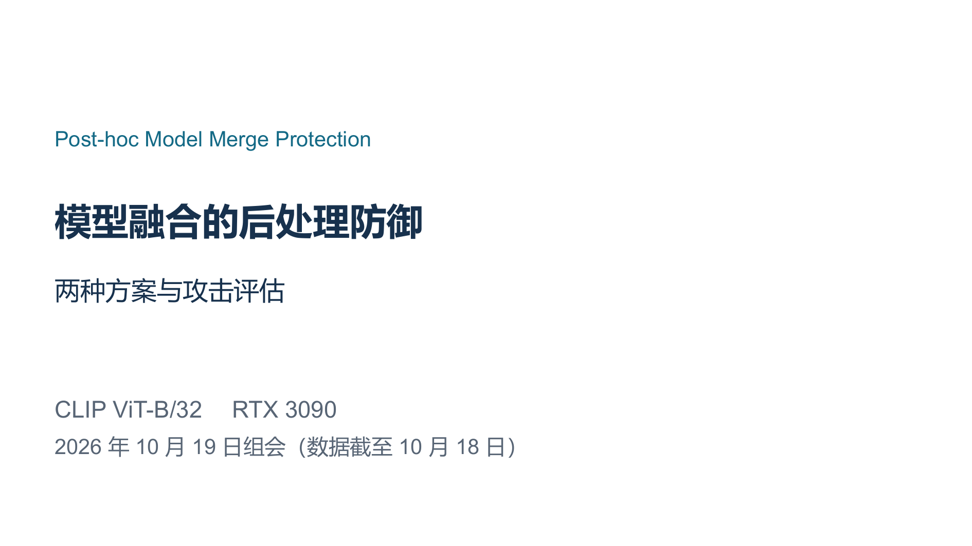
Notes:
汇报三件事：两套后处理防御及攻击评估。明确已完成、失败和仍未完成的研究，不宣称全部解决。
LaTeX源稿：presentation/main.tex；数值由update_tables.py生成。

Slide 2
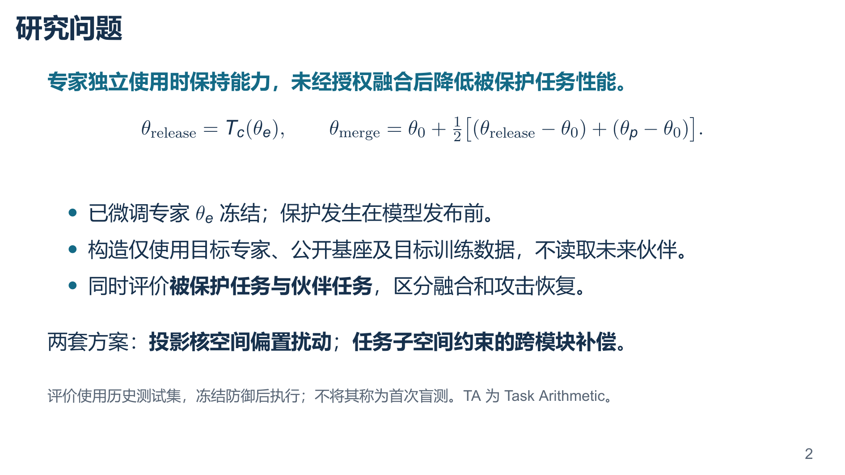
Notes:
原专家冻结。仅发布变换可优化，构造不读未来伙伴或测试反馈；目标任务和伙伴任务必须分开报告。
LaTeX源稿：presentation/main.tex；数值由update_tables.py生成。

Slide 3
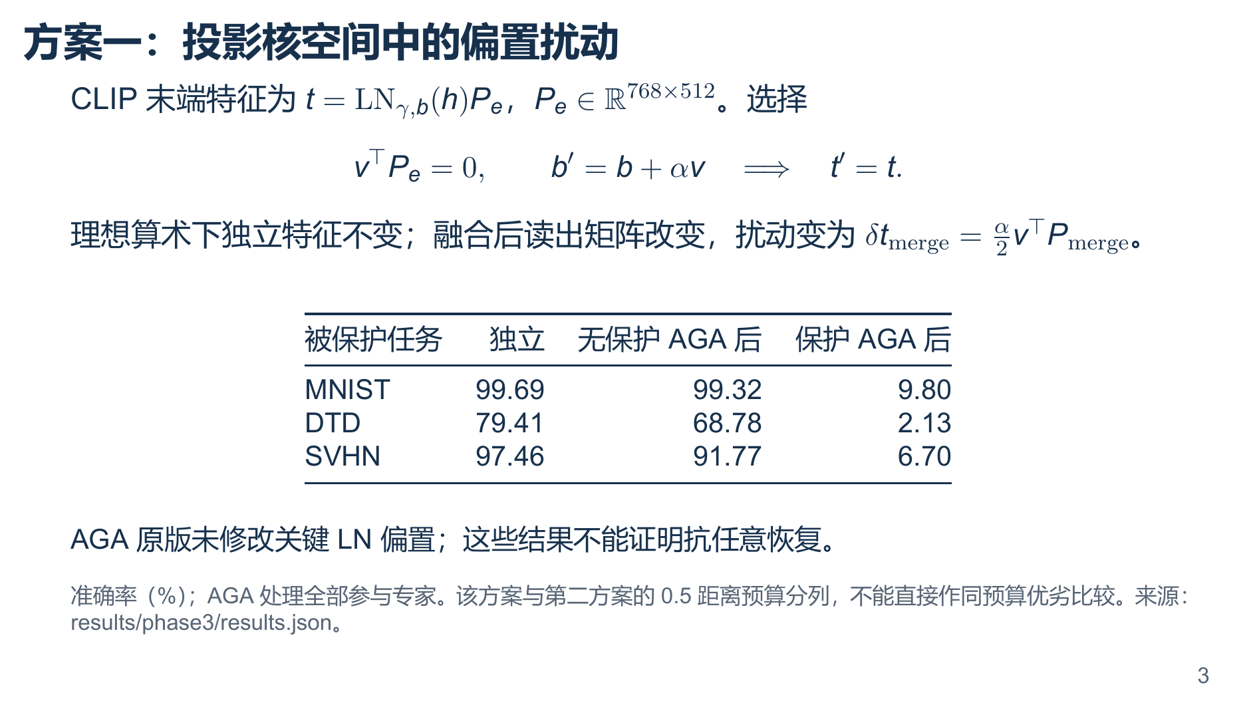
Notes:
偏置核空间保持是理想算术恒等式；原AGA没有处理关键最终偏置。高独立准确率和低融合准确率都不构成普遍安全证明。
LaTeX源稿：presentation/main.tex；数值由update_tables.py生成。

Slide 4
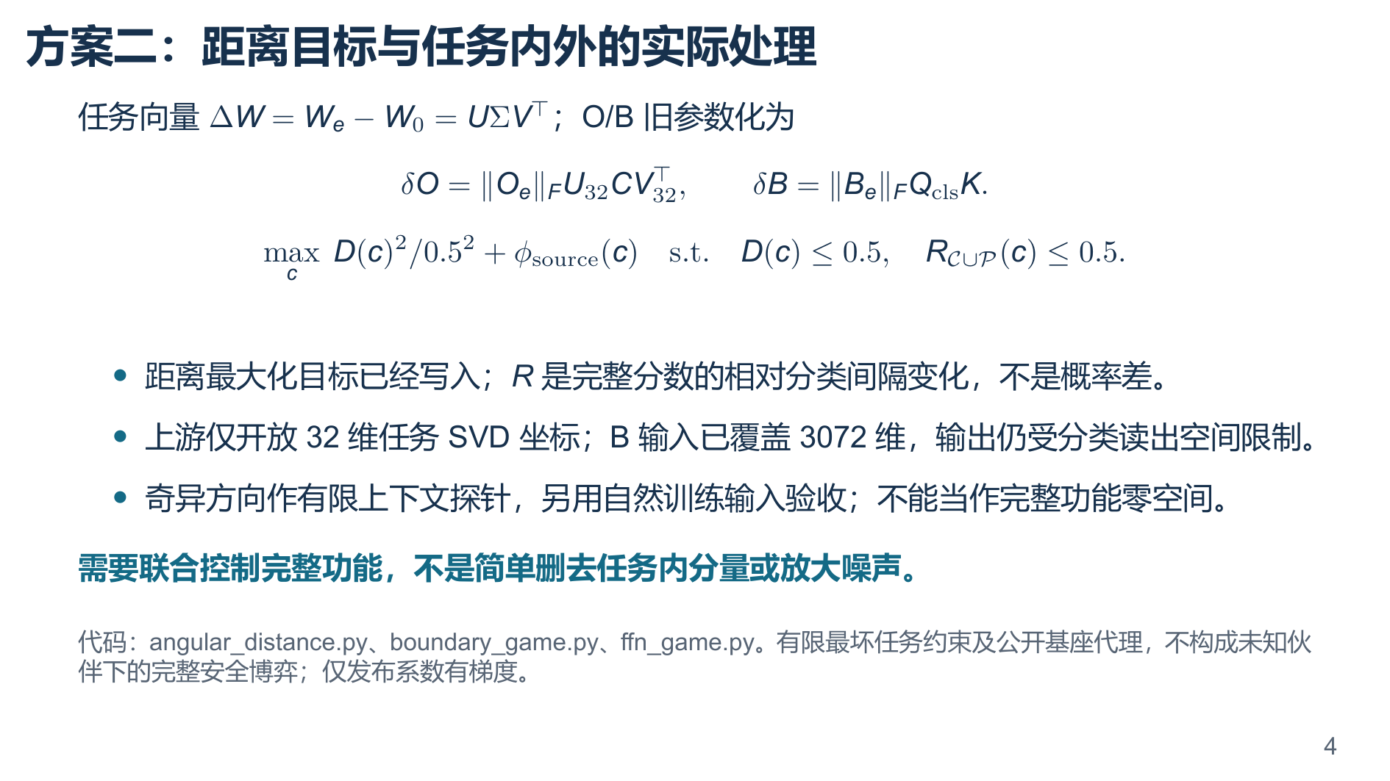
Notes:
距离最大化目标确实存在。旧O/B上游仅开放任务SVD坐标，B输入范围较大而输出受限。有限探针不等于功能零空间。原优化为有限任务约束下的可行更新与非线性校正，不是未知伙伴安全博弈。
LaTeX源稿：presentation/main.tex；数值由update_tables.py生成。

Slide 5
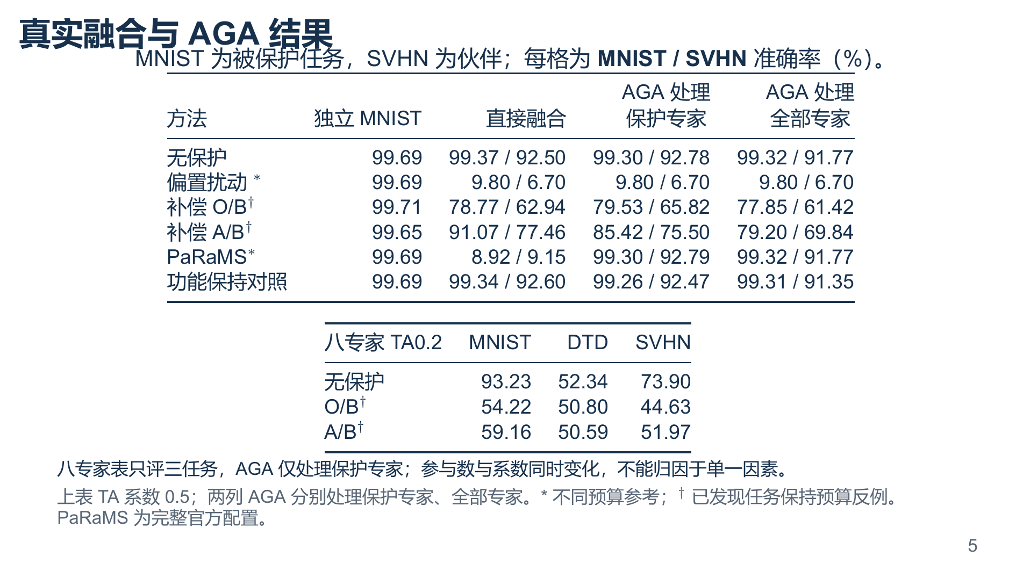
Notes:
上下两表是不同协议：两专家TA0.5与八专家TA0.2。后者只评三任务。O/B和A/B都有预算反例。新增功能保持对照通过新确认和完整MNIST任务门控，但TA99.34、AGA-target99.26、both99.31，保护无效，已关闭，未据结果调参。
LaTeX源稿：presentation/main.tex；数值由update_tables.py生成。

Slide 6
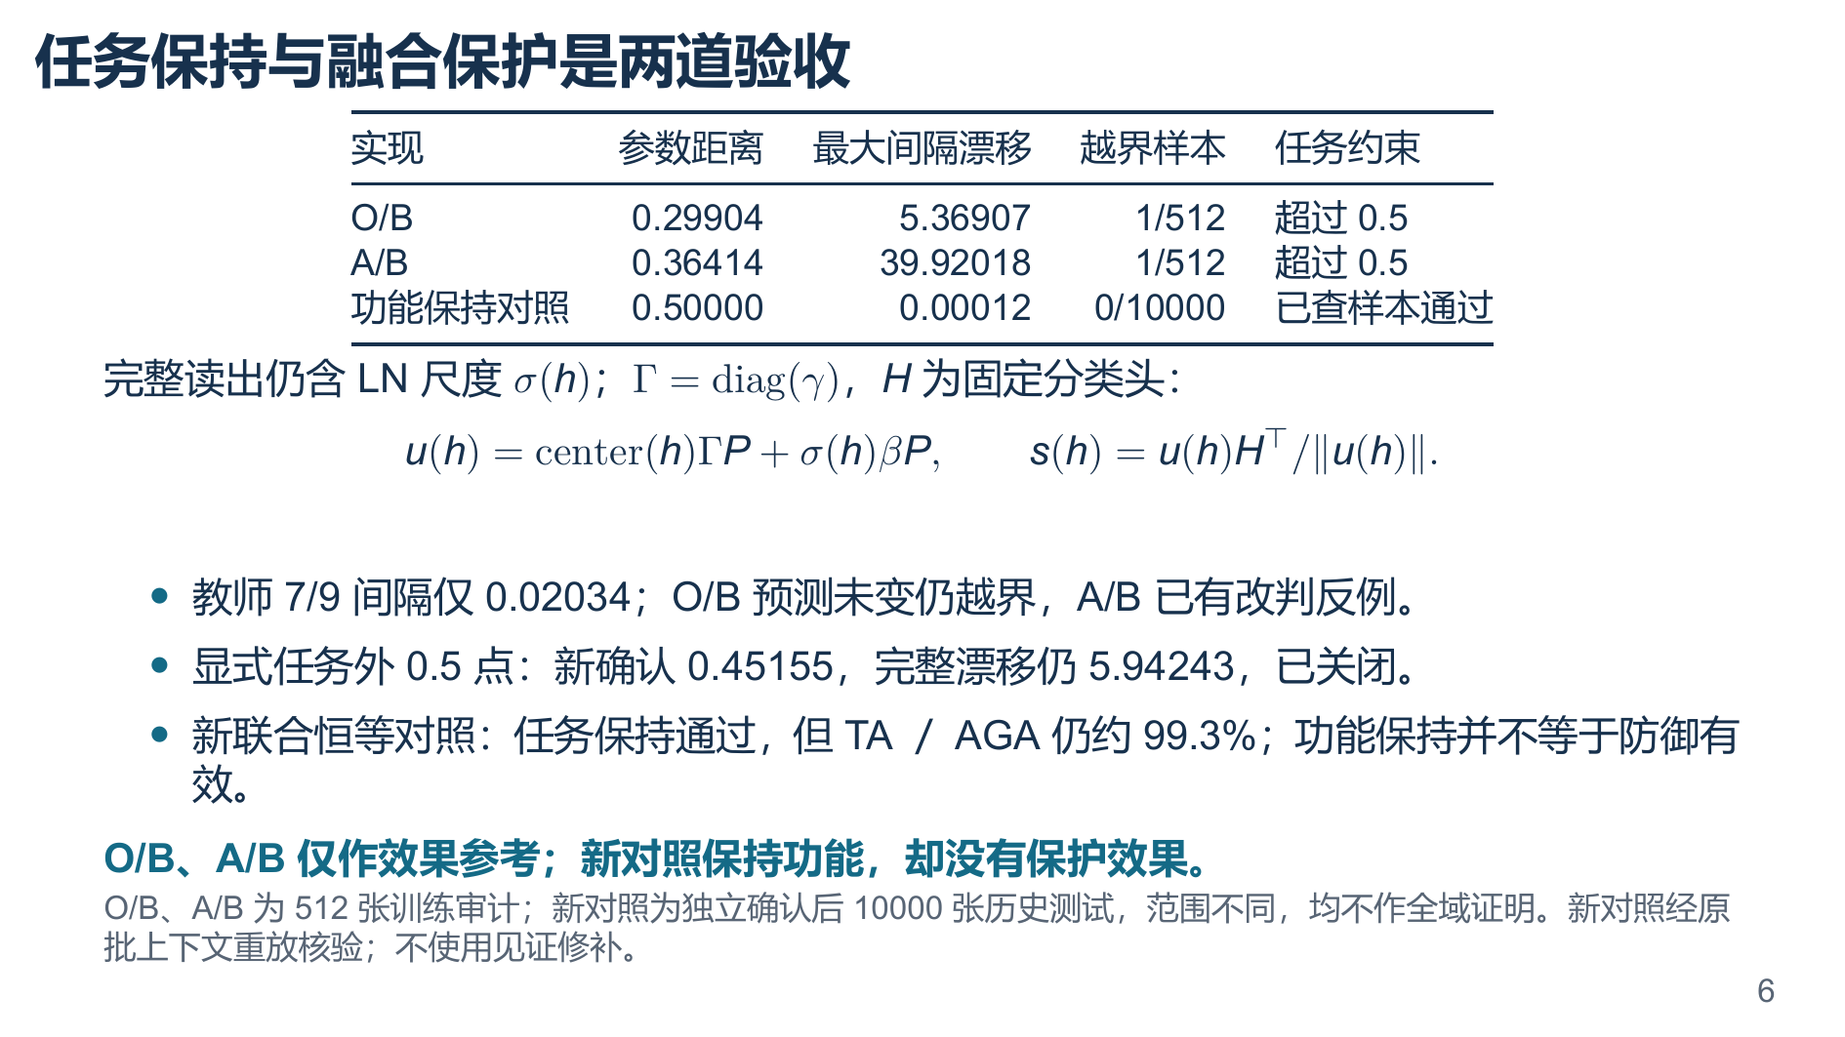
Notes:
任务误差是教师对各竞争类别的相对间隔变化。O/B、A/B是512张训练审计，新对照是10000张历史测试，样本范围不同。新对照参数距离0.4999995、完整任务漂移0.0001205，保持通过；真实目标保护失败。有限SVD补空间幅度大不代表分类损害。
LaTeX源稿：presentation/main.tex；数值由update_tables.py生成。

Slide 7
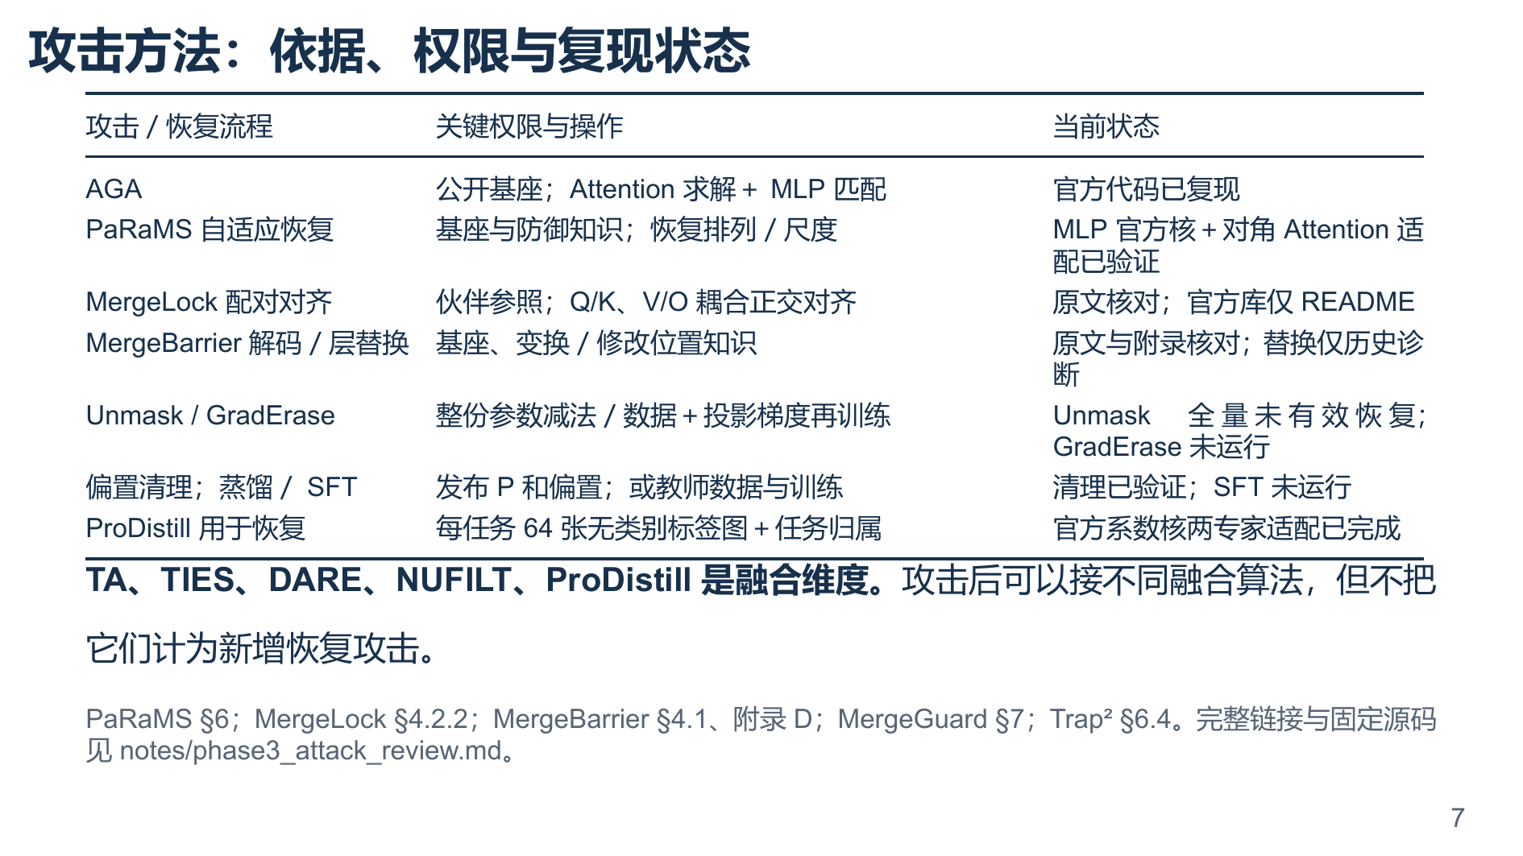
Notes:
Unmask整份参数减法0.3已完整评价，无保护控制也严重退化，不能据低分声称防御成功。区分完整官方代码、官方内核的native适配、论文公式实现与未取得代码。ProDistill需要校准图和任务归属，逐元素系数可有很高维度；它属于数据辅助融合。
LaTeX源稿：presentation/main.tex；数值由update_tables.py生成。

Slide 8
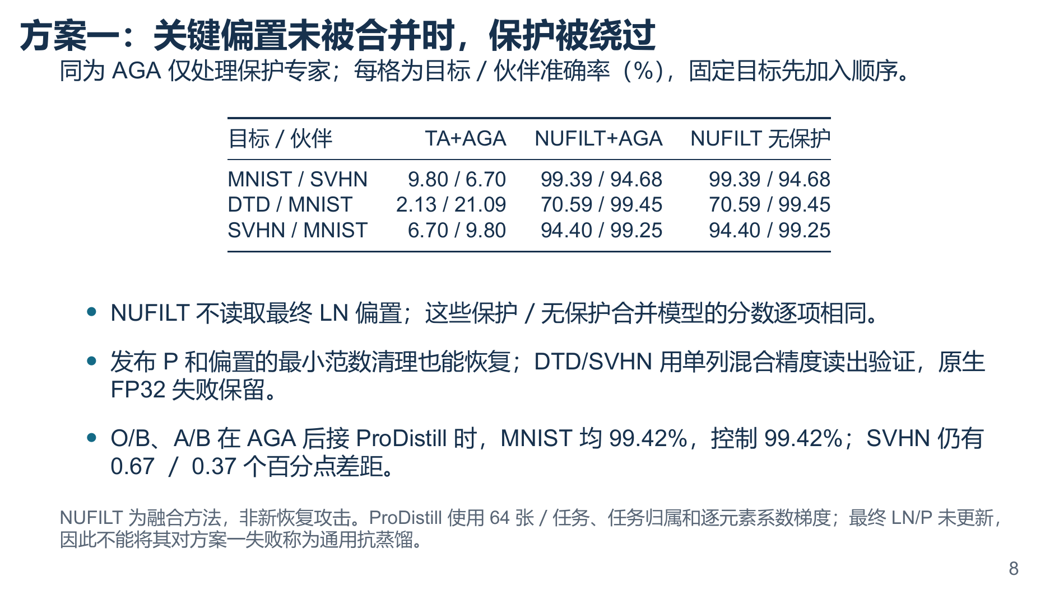
Notes:
NUFILT跳过编辑位置，产生与无保护相同的合并模型，不等于恢复了原偏置。偏置清理的不同精度协议分列，旧数值失败保留。
LaTeX源稿：presentation/main.tex；数值由update_tables.py生成。

Slide 9
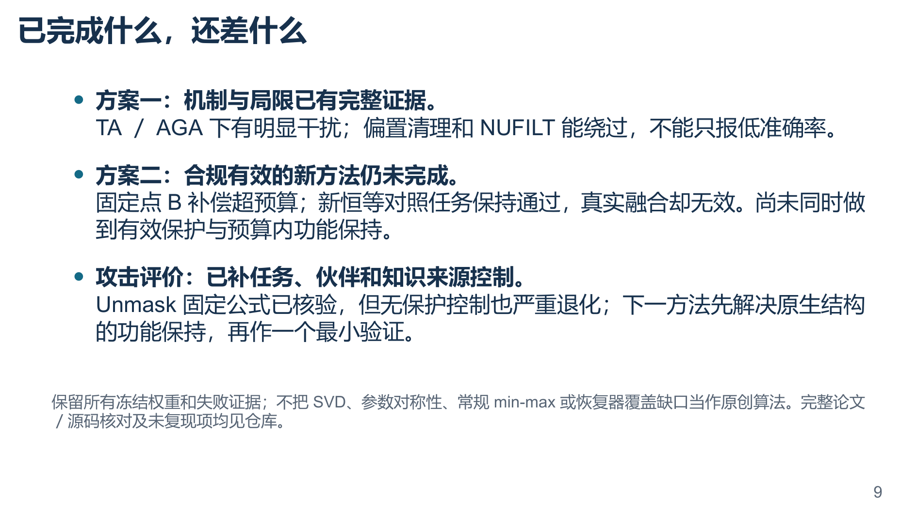
Notes:
Defense2新的合规有效方法仍是最大缺口。下一步先给完整原生结构的可实现条件和可证伪假设；不要再机械放大噪声或扫描秩、种子和模块。
LaTeX源稿：presentation/main.tex；数值由update_tables.py生成。

